Slide 1
‘Het waterschap is toch geen bodemschap?’
Oftewel: wat is het belang van het waterschap?
- Bas Worm / Minisymposium OMAB maart 2018 -
Bas Worm

Slide 2
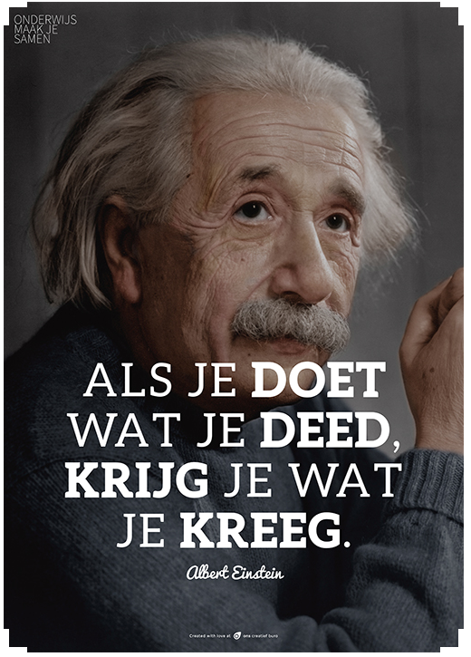
Notes:
De cliffhanger….

Slide 3
Taken
Waterbeheerder
Systeem en –keten
Taken: droge voeten, voldoende en schoon water
Functiebediening:
Stad
Landbouw
Waardevolle wateren (KRW)
Bos & natuur

Slide 4
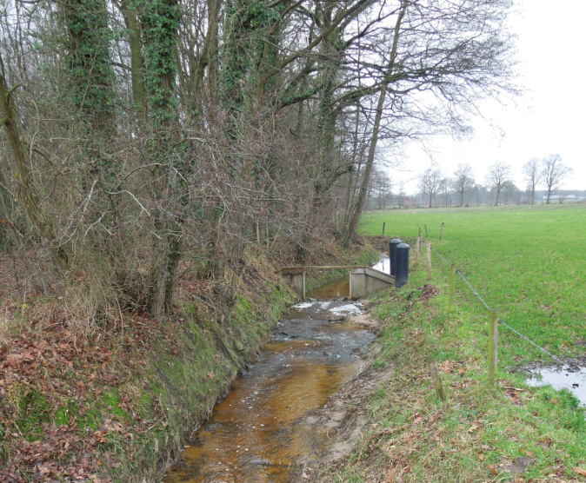
Notes:
De opgave: hoe bedien je hier je functies goed?

Slide 5
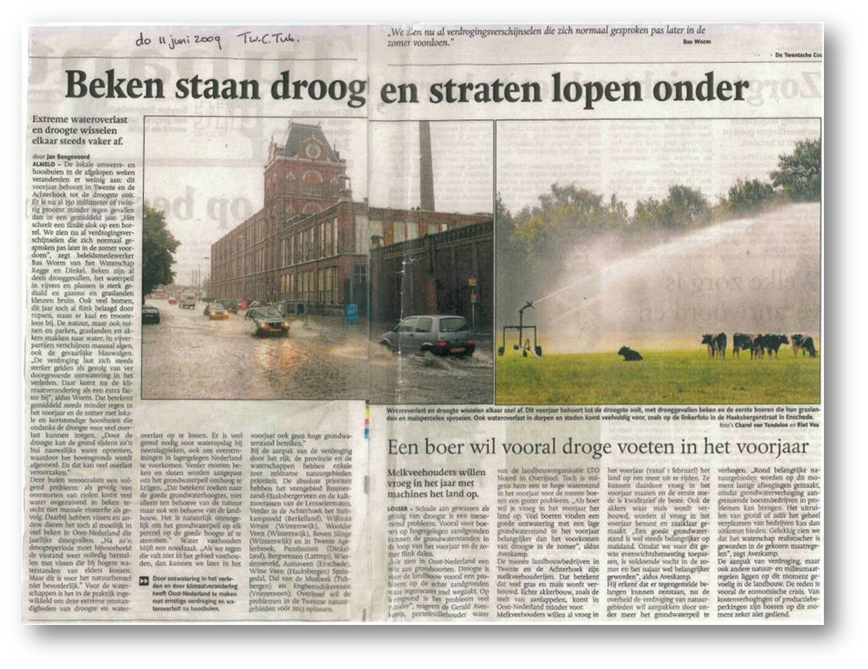
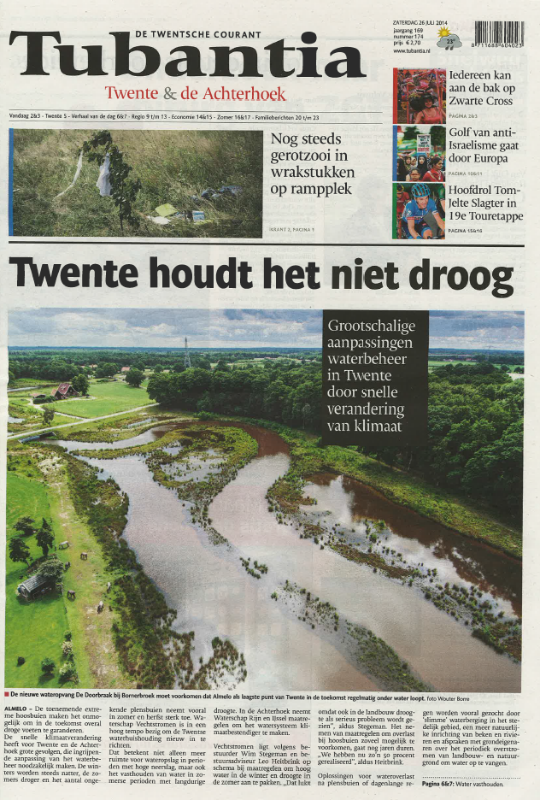
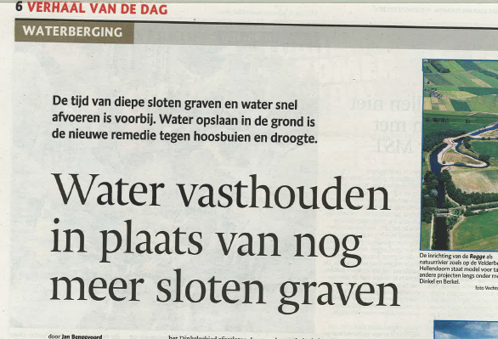
Het klimaat verandert…
…. en dus ook ons watersysteem…

Slide 6
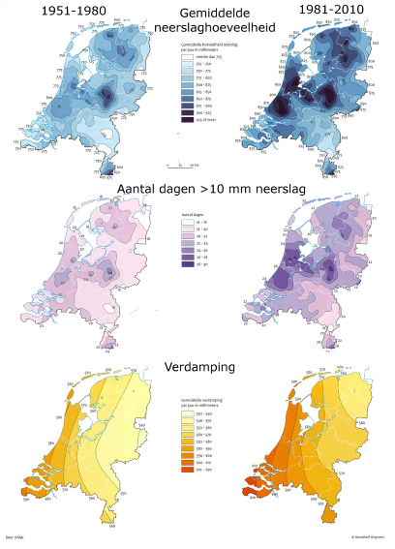
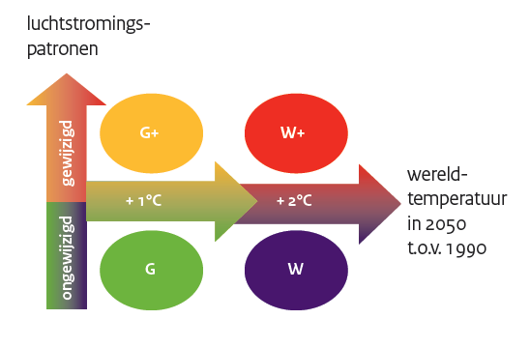
Klimaatverandering
Niet iets van de verre toekomst….

Slide 7
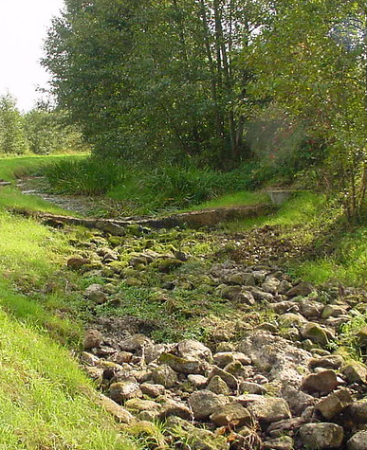
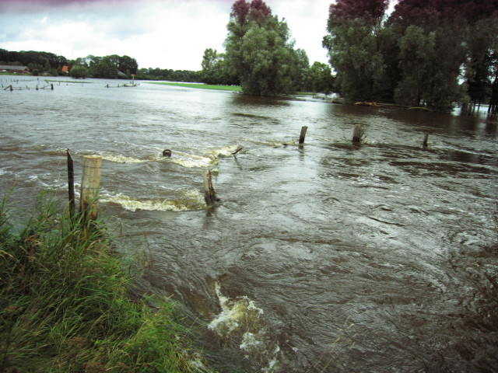
Klimaat: extremer…..: natter én droger!

Slide 8
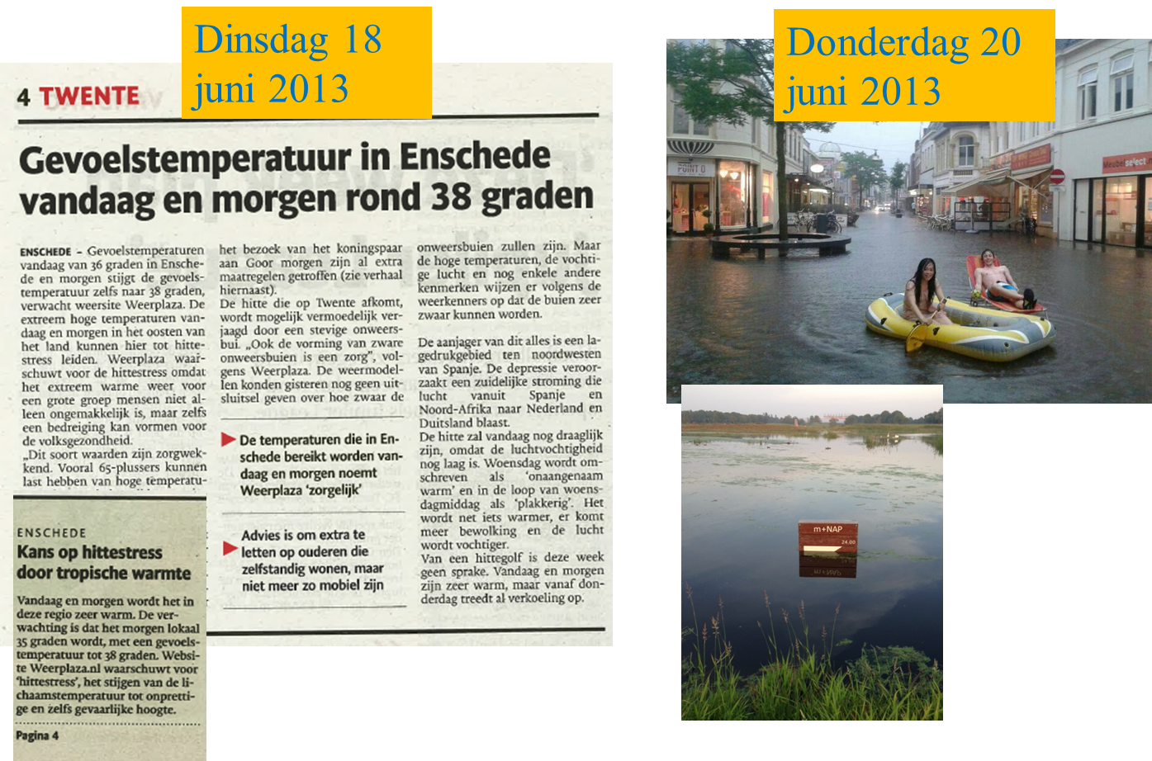
Klimaat: én grilliger…..

Slide 9
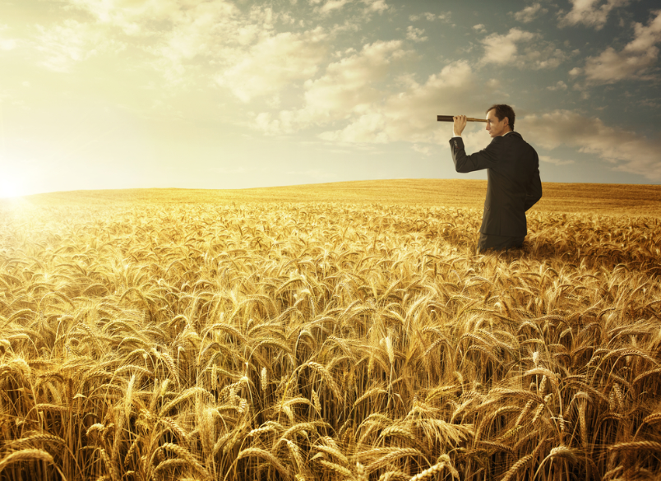
Hoe ga je daar nou mee om?
Dat is (deels) een zoektocht…
Bron: www.smartbiz.be
Notes:
Hengelo, Oldenzaalse straat (stortbui april 2014)

Slide 10
Voorbeelden
‘ZON’: met zijn allen aan het werk aan een klimaatrobuust watersysteem!
Investering: 116 M€ in Rijn-Oost
Periode: 2016-2021 (…2050)

Slide 11
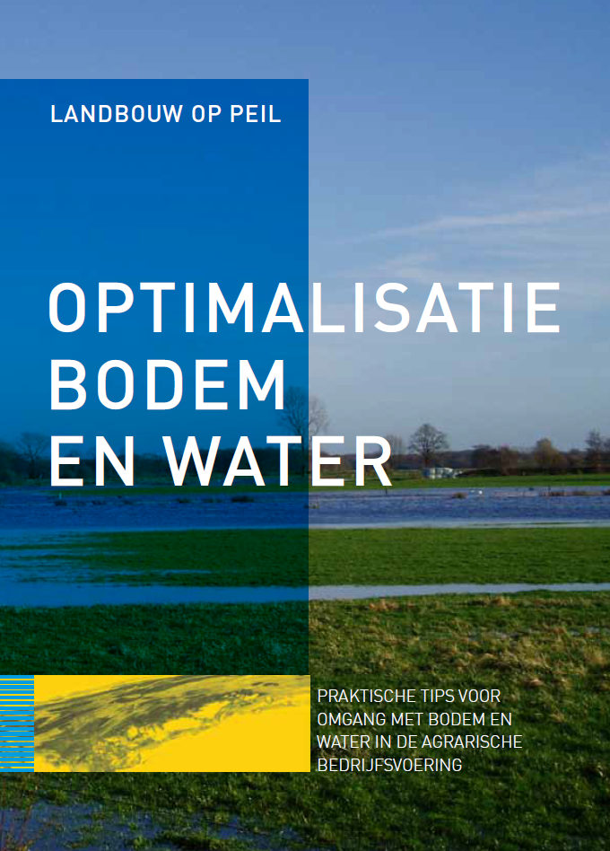
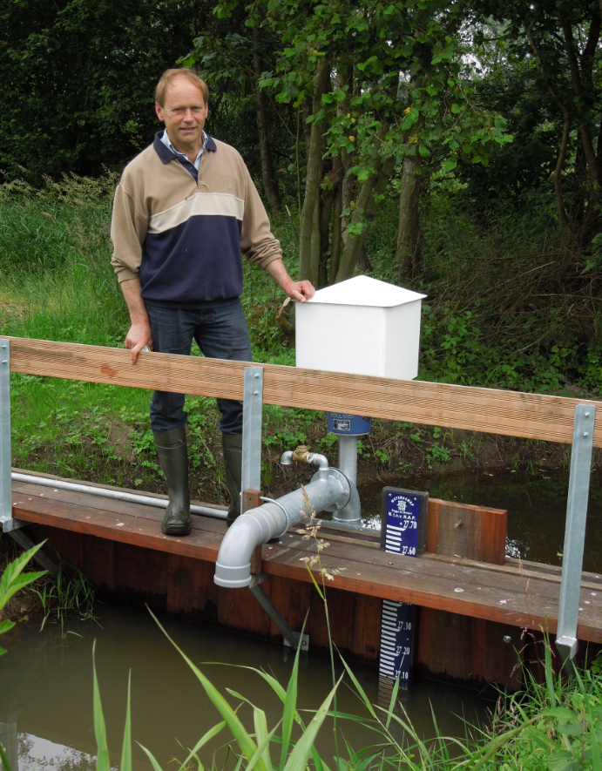
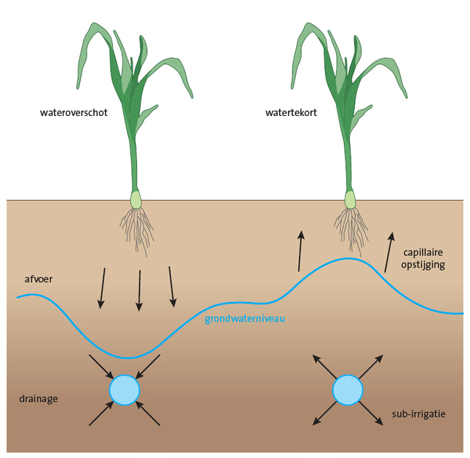
Voorbeelden
‘Landbouw op Peil’
(2011-2015 & vervolg)
Nemokennislink.nl

Slide 12
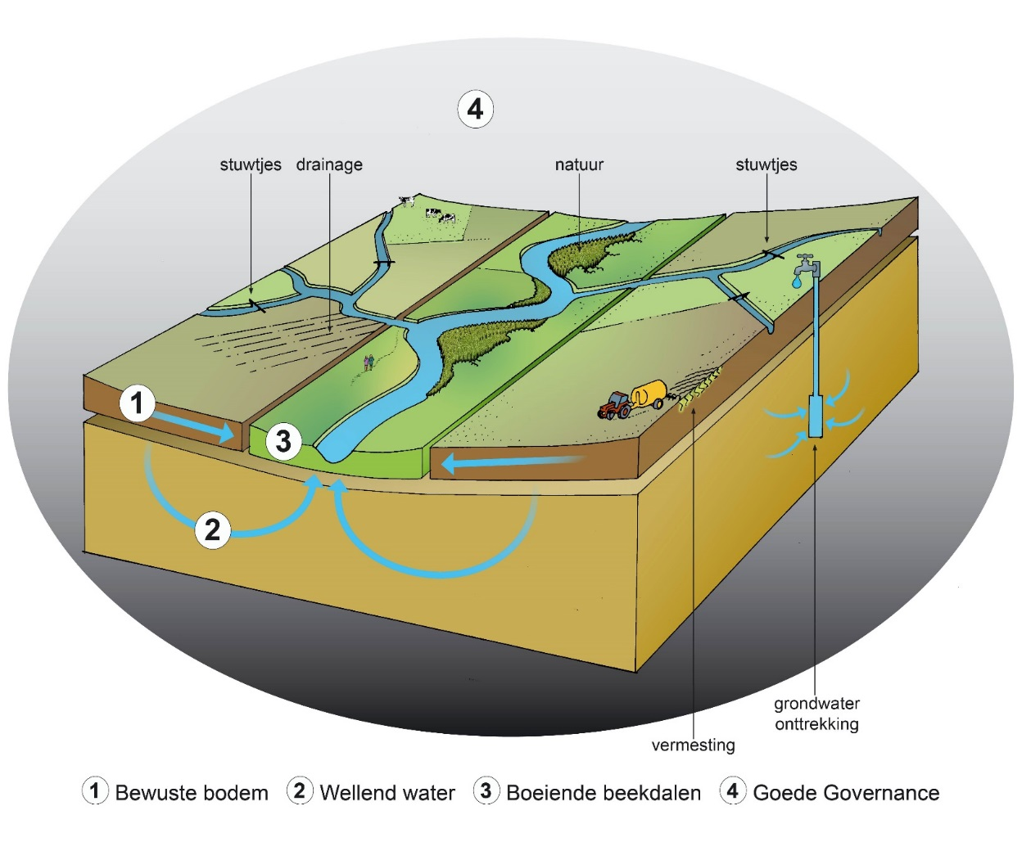
Voorbeelden
Programma ‘Lumbricus’
Overheid & Bedrijfsleven & Kennisinstellingen & Gebruiksfuncties
Wat is die klimaatrobuuste inrichting?
Integraal pakket van maatregelen, op het land en in het water
Zandmotor
http://www.programmalumbricus.nl/
Notes:
Hengelo, Oldenzaalse straat (stortbui april 2014)

Slide 13
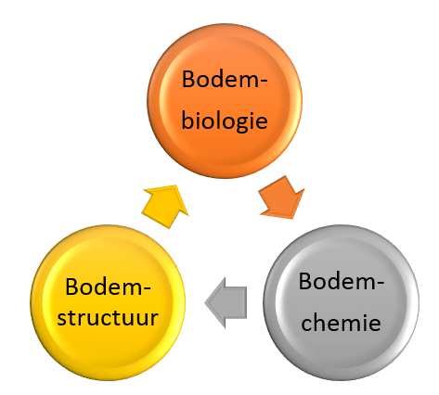
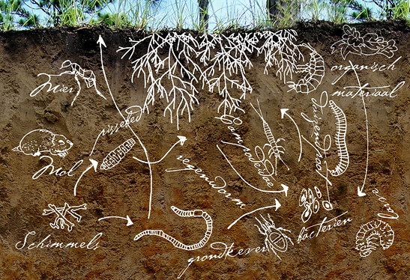
Voorbeelden
Onderdeel van ‘Lumbricus’: Bewuste Bodem
Zandmotor
Notes:
Hengelo, Oldenzaalse straat (stortbui april 2014)

Slide 14
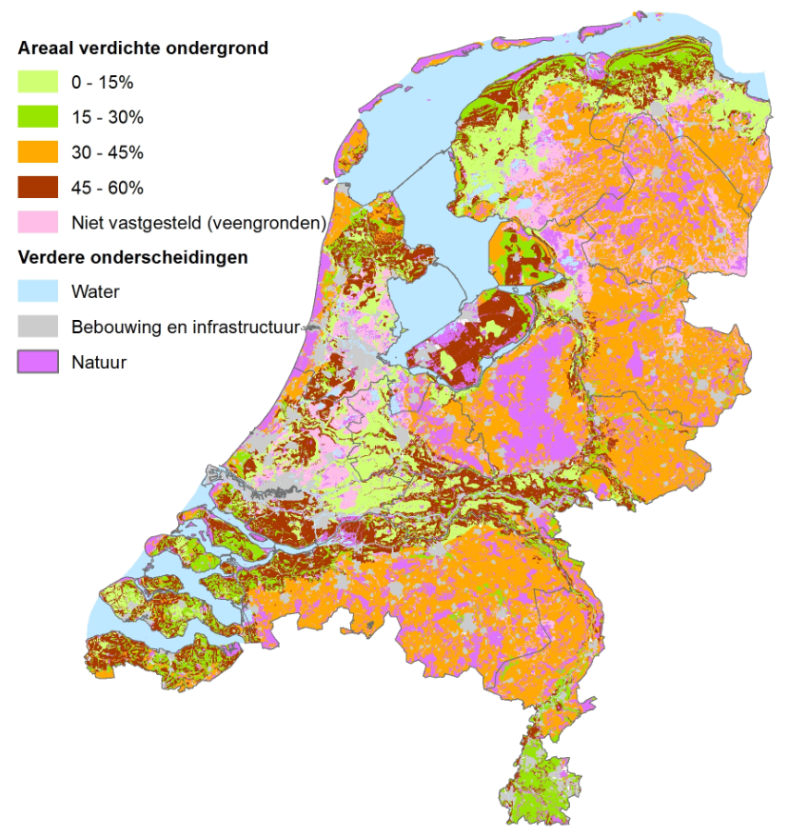
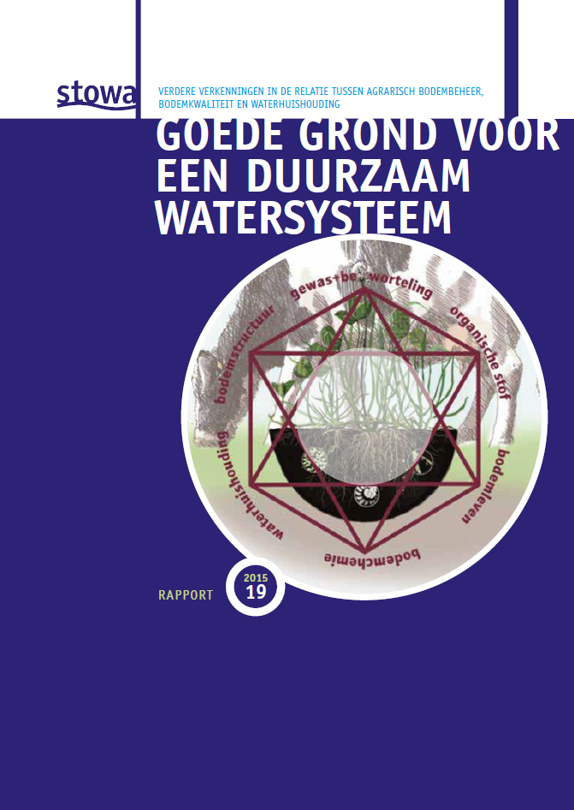
Gezonde bodem?
Waarom aandacht voor een gezonde bodem?
Zandmotor
Van den Akker, 2015
‘WINST’ voor zowel grondgebruiker als waterbeheerder!

Slide 15
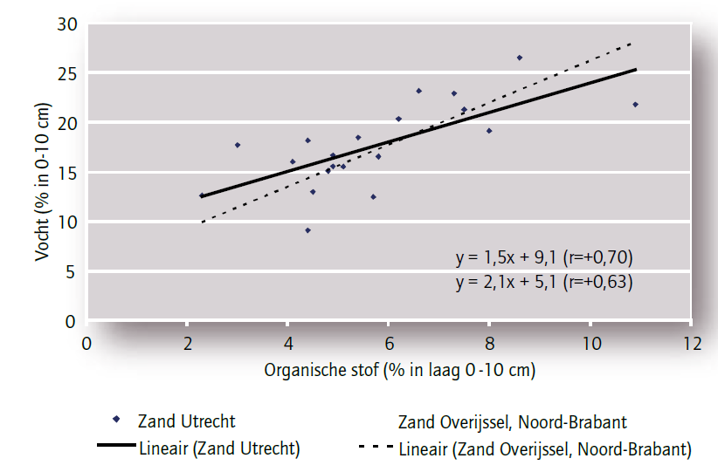
Maatregel: verhogen O.S.…
Verhoogt bodemvocht (minder droogteschade)
Verbetert de bodemstructuur
Houdt mineralen beter vast (minder verliezen)
Bevordert de bodembiologie

Slide 16
Kortom.…
Alleen aanpassingen in de leggerwaterlopen zijn onvoldoende …
Ook in de haarvaten aan de slag ….
In de waterlopen, maar bodemmaatregelen kunnen ook een fikse bijdrage leveren…
Maar hoe organiseren we dat (samen) en hoeveel levert dat per saldo uiteindelijk op?
→ Proef van OMAB met Bokashi en Bioterra is belangrijk voor verkrijgen van inzicht hierin!

Slide 17
NIET MEER
WAT

